Slide 1


Slide 2

Тема проекта «СЕМЕЙНЫЙ ТЕАТР»
МДОУ «Центр развития ребенка – детский сад «Улыбка»
Свердловская область, Качканарский городской округ, 5А микрорайон, д.15
ulybka-kch.tvoysadik.ru
dou.u@kgo66.ru
8(34341) 6-12-65, 8(34341) 6-09-99

Slide 3


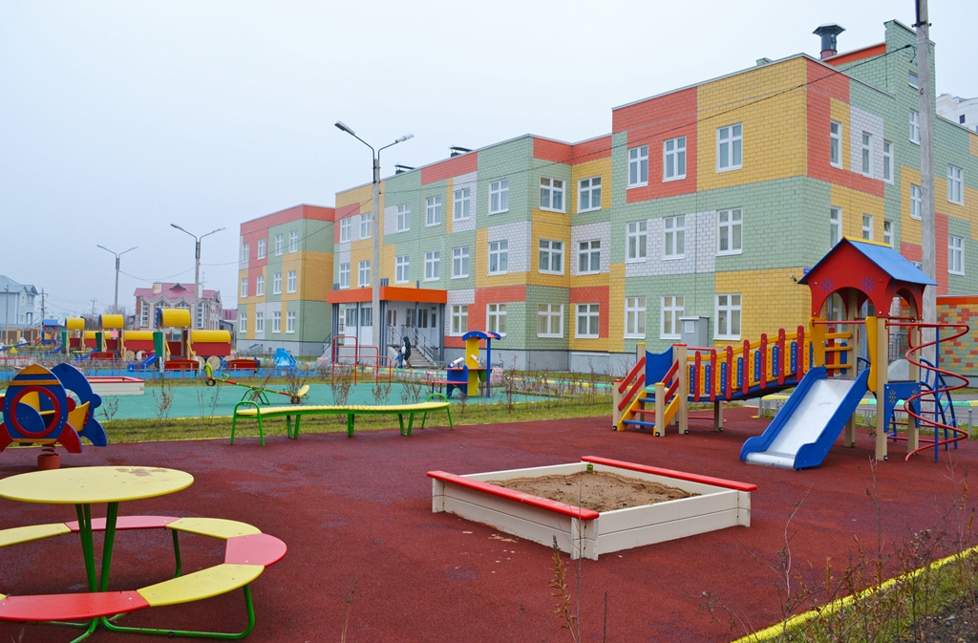
СУТЬ ПРОЕКТА Педагогические и культурно-исторические предпосылки создания театра в детском саду

Slide 4
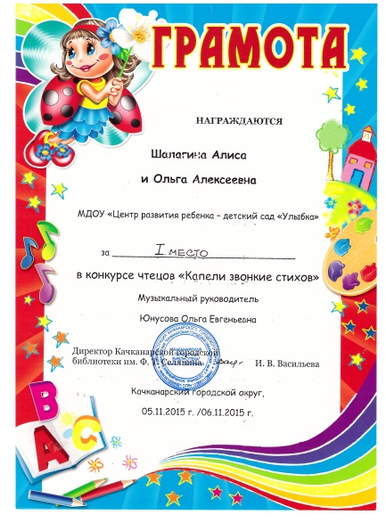
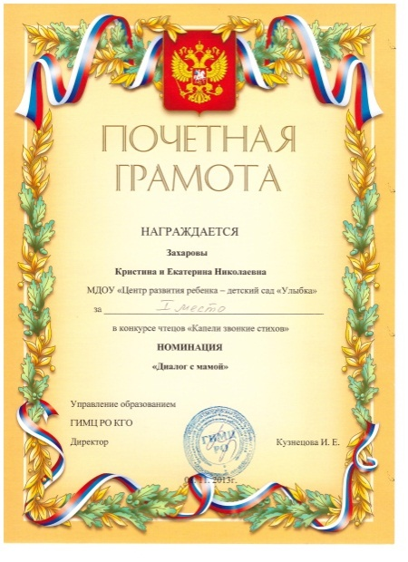


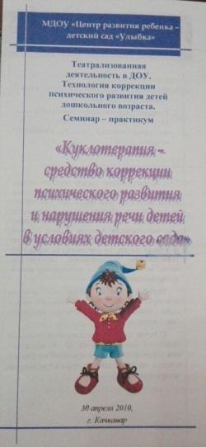

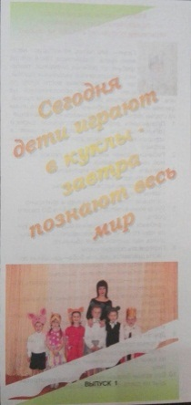
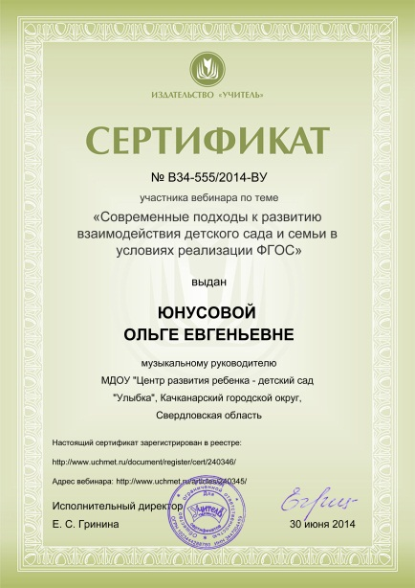
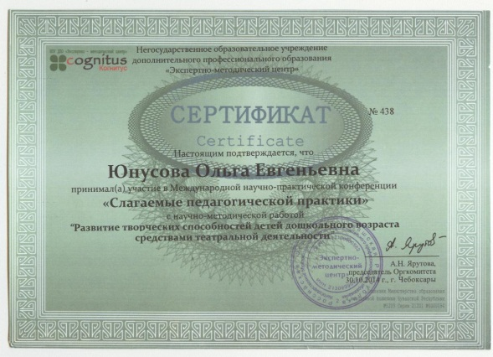
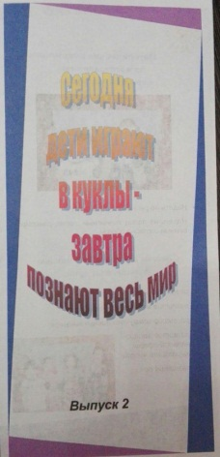
СУТЬ ПРОЕКТА
ОПЫТ РАБОТЫ
театральная
деятельность в ДОО
2006-2017гг

Slide 5
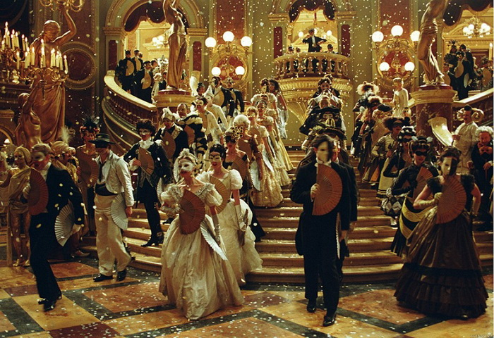
СУТЬ ПРОЕКТА
Исторические корни
театральной деятельности

Slide 6
СУТЬ ПРОЕКТА
Семейный театр как требование времени
Виртуальная жизнь
Конфликт отцов и детей
Отчуждение родителей от детей
Семейный театр
Укрепление и сплачивание семей

Slide 7
ЦЕЛИ И ЗАДАЧИ ПРОЕКТА
Цель
Развитие воспитательного потенциала семьи средствами театрального искусства.

Slide 8
ЦЕЛИ И ЗАДАЧИ ПРОЕКТА
Задачи
Повысить уровень воспитательных умений и педагогической культуры родителей,
Пропагандировать интересный опыт семейного воспитания, лучших семейных традиций,
Приобщить родителей к участию в жизни детского сада через поиск и внедрение наиболее эффективных форм взаимодействия,
Установить отношения сотрудничества между участниками образовательных отношений: детьми, родителями, педагогами,
Создать условия для развития детей в совместной деятельности с родителями.

Slide 9
СУТЬ ПРОЕКТА
Суть проекта
Создание и внедрение в образовательный процесс ДОО новой работы с семьями воспитанников, позволит создать систему социального партнерства, усовершенствовать сотрудничество Организации с семьей.
Новизна инновационного проекта
- использована новая форма взаимодействия с семьей (семейный театр) в рамках современной педагогической концепции сотрудничества
-разработан комплекс мероприятий, направленных на повышение качества и расширение предоставляемых услуг

Slide 10
ЦЕЛЕВАЯ АУДИТОРИЯ ПРОЕКТА
Целевая аудитория проекта
Дети в возрасте от 3 до 7 лет
Родители
Педагоги

Slide 11
СУТЬ ПРОЕКТА
Этапы, сроки, задачи, ожидаемые результаты
Этап, сроки проекта | Задачи этапов проекта | Мероприятия проекта | Сроки или период (мес.) | Ожидаемые результаты
I этап Мотивационно-целевой (январь-август 2017 г) | -Создание творческой группы из числа заинтересованных педагогов, родителей; -изучение нормативно-правовой базы по реализации проекта; -изучение передового опыта по вопросу создания в ДОО семейного театра; -корректировка проекта и плана реализации проекта; обсуждение и -утверждение плана реализации проекта педагогическим советом ДОО. | -Анализ потребностей и образовательных запросов родителей, города. Диагностика состояния учебно-воспитательного процесса и предметно-развивающей среды в детском саду, материально-технической базы, потенциала педагогического коллектива -Педсовет «Задачи модернизации дошкольного образования. Модели поддержки семейного воспитания» -Заседание Управляющего совета по согласованию деятельности ДОУ по разработке и реализации инновационного проекта. -Создание творческой группы по разработке и реализации инновационного проекта. -Разработка стратегии реализации Проекта. -Разработка инструментария для проведения мониторинга достижения поставленных в инновационном проекте целей и задач, хода и результатов внедрения Проекта, проектирование возможных рисков. -Открытое обсуждение Проекта участниками образовательных отношений. -Принятие Проекта на заседании Совета педагогов. | Январь 2017 г Февраль 2017 г Март 2017 г Апрель 2017 г Май 2017 г Июнь 2017 г Июль 2017 г Июль 2017 г | -Анализ, разработка плана по совершенствованию предметно-развивающей среды, повышения квалификации педагогов по проблеме поддержки семейного воспитания. -Разработка комплексно-тематического планирования воспитательно-образовательного процесса в «Семейном театре». -Совершенствование компетентности педагогических кадров образовательных учреждений. -Повышение качества педагогического труда. -Мотивация членов педагогического коллектива на создание проекта. -Создание и запуск системы управления инновационным проектом. -Развитие профессиональных компетенций педагогов в поддержке семейного воспитания.
Этап, сроки проекта | Задачи этапов проекта | Мероприятия проекта | Сроки или период (мес.) | Ожидаемые результаты
I этап Мотивационно-целевой (январь-август 2017 г) | -Создание творческой группы из числа заинтересованных педагогов, родителей; -изучение нормативно-правовой базы по реализации проекта; -изучение передового опыта по вопросу создания в ДОО семейного театра; -корректировка проекта, -обсуждение и утверждение плана реализации проекта педагогическим советом ДОО. | -Анализ потребностей и образовательных запросов родителей, города. Диагностика состояния учебно-воспитательного процесса и предметно-развивающей среды в детском саду, материально-технической базы, потенциала педагогического коллектива. -Педсовет «Задачи модернизации дошкольного образования. Модели поддержки семейного воспитания» -Заседание Управляющего совета по согласованию деятельности ДОУ по разработке и реализации инновационного проекта. -Создание творческой группы по разработке и реализации инновационного проекта. -Разработка стратегии реализации Проекта. -Разработка инструментария для проведения мониторинга достижения поставленных в инновационном проекте целей и задач, хода и результатов внедрения Проекта, проектирование возможных рисков. -Открытое обсуждение Проекта участниками образовательных отношений. -Принятие Проекта на заседании Совета педагогов. | Январь 2017 г Февраль 2017 г Март 2017 г Апрель 2017 г Май 2017 г Июнь 2017 г Июль 2017 г Июль 2017 г | Объединение и реализация инициатив педагогов, социально-активных родителей в поддержке семейного воспитания

Slide 12



ТЕКУЩИЕ РЕЗУЛЬТАТЫ ПРОЕКТА
01
Результат проекта
I этап - Мотивационно-целевой (январь - июль 2017 г)
Объединение и реализация инициатив педагогов, социально-активных родителей в поддержке семейного воспитания через участие в «Семейном театре»

Slide 13
СУТЬ ПРОЕКТА
Этап, сроки проекта | Задачи этапов проекта | Мероприятия проекта | Сроки или период (мес.) | Ожидаемые результаты
II этап Реализацион- ный (август 2017 г- май 2018 г) | -1.Создание условий для практического применения проекта; -2.Реализация проекта «Семейный театр»; -Организация сотрудничества и активное взаимодействие ДОО с организациями культуры, дополнительного образования города; -Анализ возникающих проблем и отбор оптимальных приемов их преодоления, внесение корректив по ходу реализации проекта. | 1.-Оборудование музыкального зала в соответствии с целями и назначением деятельности. -1.Анкетирование родителей с целью определения индивидуальных потребностей, по вопросам развития детей и семейного воспитания. 2.-Установлено Сотрудничество с учреждениями культуры, дополнительного образования по вопросам проведения и организации муниципальных творческих конкурсов, фестивалей и других мероприятий для участников семейного театра. -Участие членов творческой группы в реализации программы «Семейного театра». -Активное участие родителей в обеспечении деятельности «Семейного театра». -Участие семей, посещающих «Семейный театр» в муниципальных творческих конкурсах, концертах, фестивалях и других мероприятиях для воспитанников ДОО. -Разработка методических рекомендаций для родителей по изготовлению кукол различных систем, развитию творческих способностей детей. -Обеспечение функционирования информационной страницы на сайте ДОО , на портале РИП для фотоотчетов с проведенных мероприятий -Организация открытых мероприятий (праздники, концерты, конкурсы и др.) -Мониторинг достижения целевых ориентиров дошкольного образования | Август 2107 г Август 2017 г Август 2017 г Сентябрь 2017 г- Май 2018 г Сентябрь 2017 г- Май 2108 г Декабрь 2017 г, Февраль, апрель 2018 г По желанию Сентябрь 2017 г-май 2018 г Май 2018 г | Укрепление, развитие и гармонизация семейных отношений в процессе творческого созидания и общения.

Slide 14
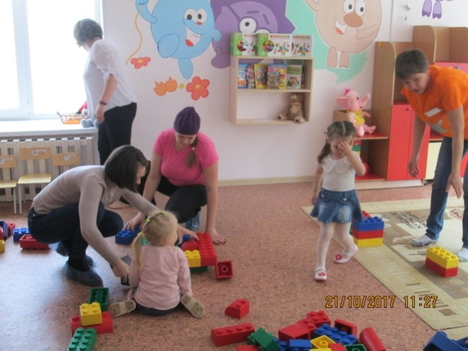
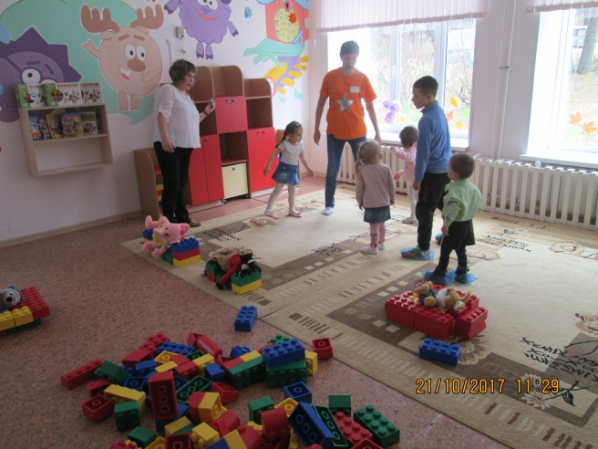
Техно Квест «Построй и покажи сказку»
Для детей раннего возраста (до 3-х лет)
«Сказки в памперсах» (обыгрывание сказок, стихов, потешек, прибауток с помощью конструктора LEGO памперс).

Slide 15
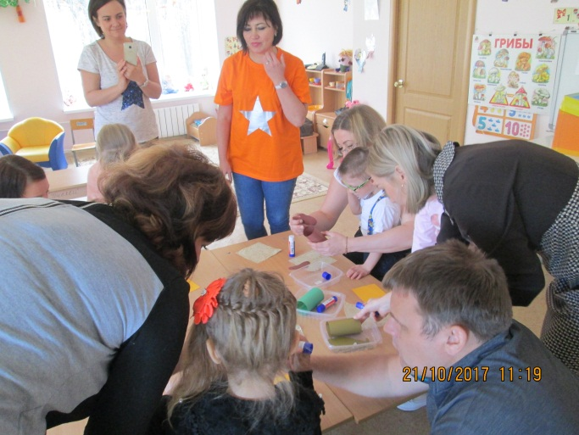
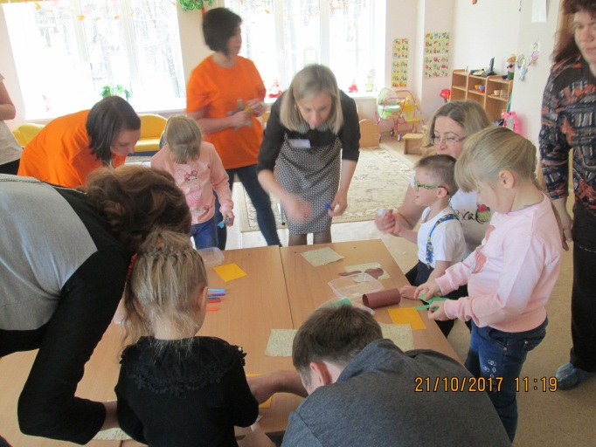
Для детей дошкольного возраста (от 3 до 7 лет)
«Бумажные сказки» (обыгрывание сказок с помощью бумагопластики)

Slide 16
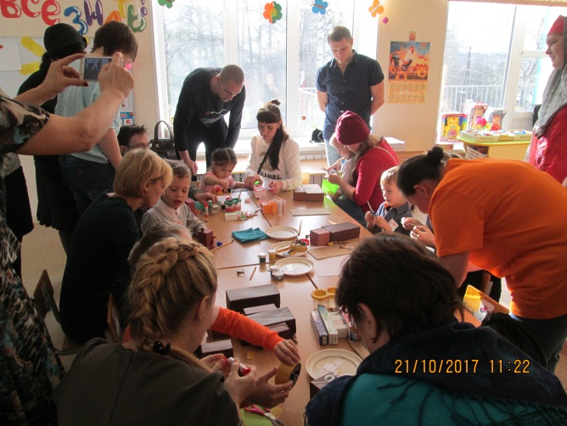
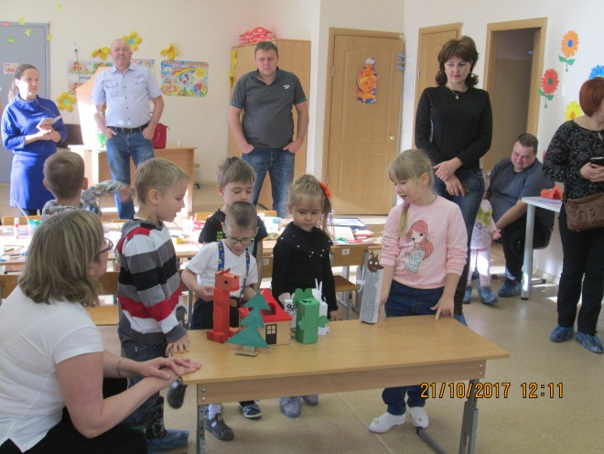
«Сказки в коробках» обыгрывание сказок с помощью бросового материала

Slide 17
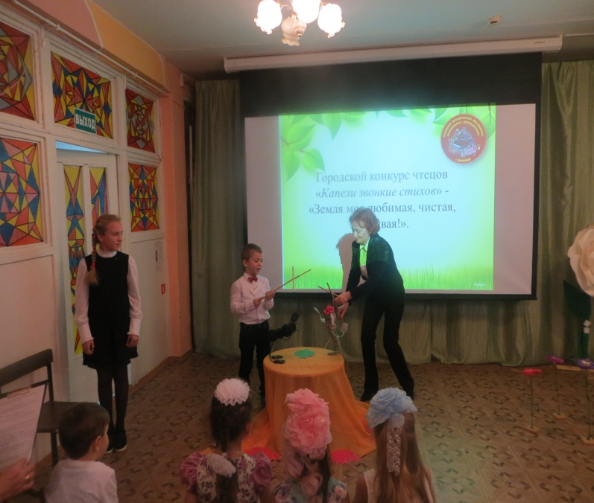
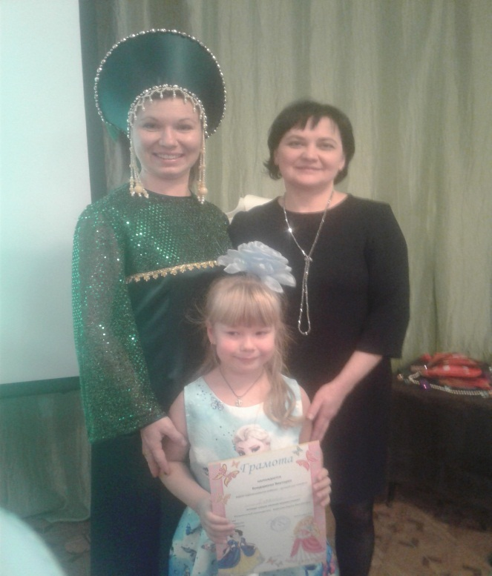
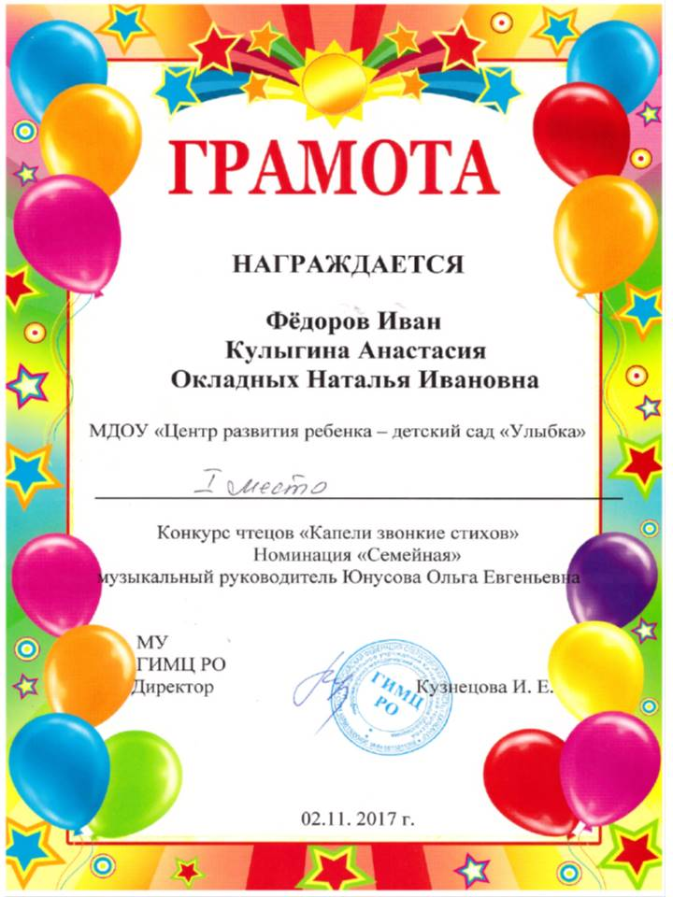
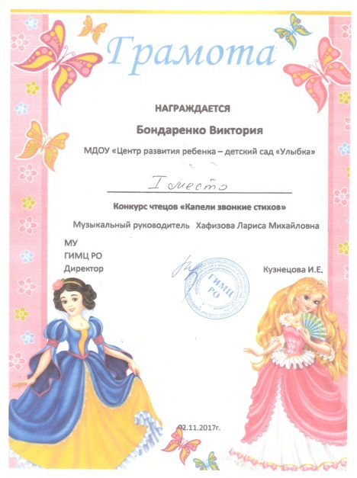
Конкурс чтецов
«Капели звонкие стихов»

Slide 18
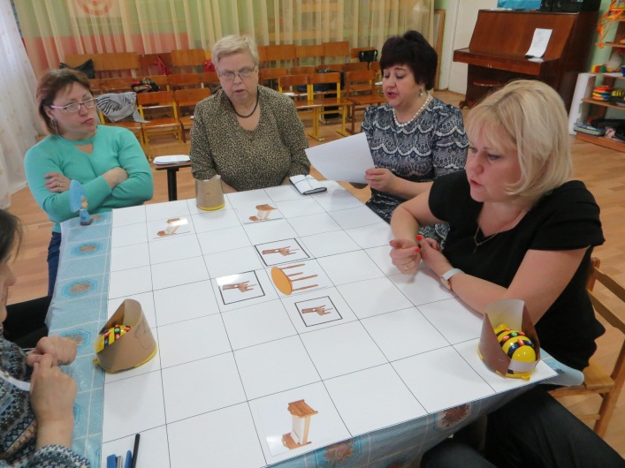
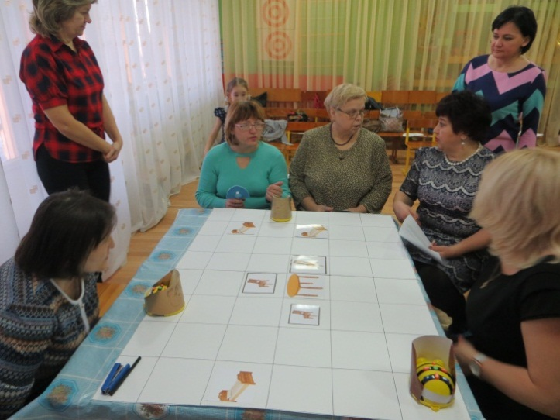
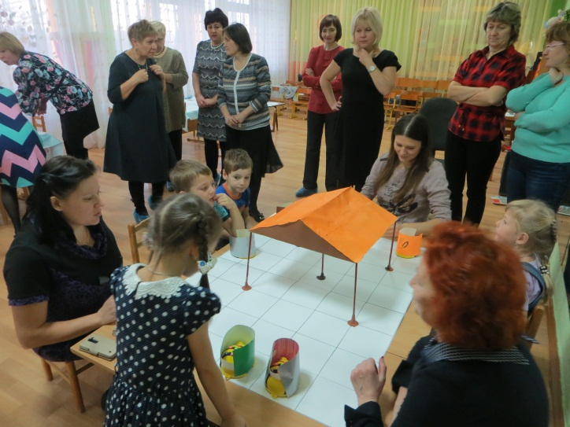
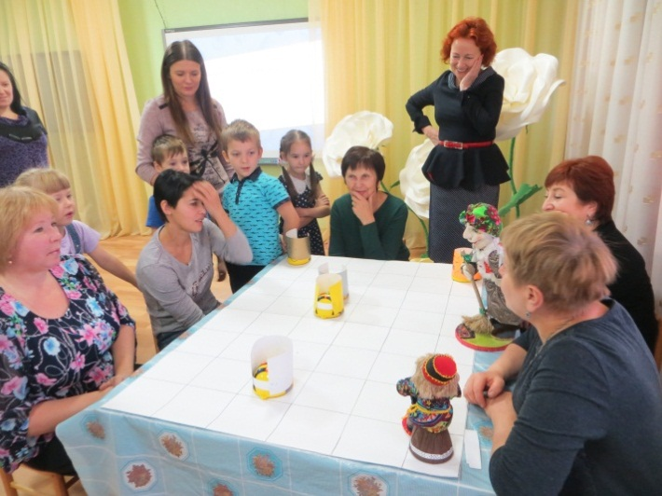
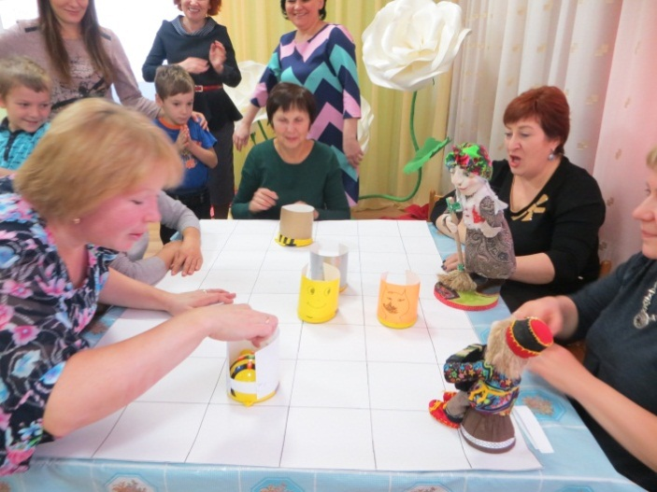
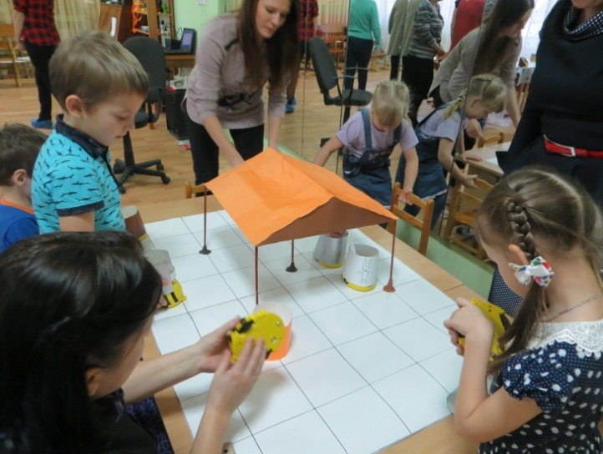
Мастер –к ласс
«Использование интерактивных технологий – мини–робота «Bee-Bot»
в театральной деятельности дошкольников»

Slide 19
СУТЬ ПРОЕКТА
Реализационный этап
Тематический план
№ | Месяц/тема/количество встреч в месяц | Цель | Вид деятельности, репертуар
1 | Сентябрь «История театра» | Знакомство с историей возникновения театра (от античности до современности), разными видами театра, театрами разных стран, их характерными особенностями; с жизнью и профессиональными достижениями выдающихся режиссеров современности. | Информационно- исследовательские, творческие проекты (составление и реализация плана действий, оформление результатов: сочинение, доклад, газета, альбом с рисунками, фотографиями и пр.) и их презентация в театральной гостиной.
2 | Октябрь «Театр и куклы» | Знакомство с историей возникновения театра кукол разного вида (марионеток, кукол теневого, пальчикового театра т. д.) | -инсценирование песен, небольших сценок, сказок с помощью кукол различных систем; - создание декораций к театральным постановкам; -участие в городском конкурсе чтецов «Капели звонкие стихов».
3 | Ноябрь «LEGO театр» | Создание привлекательной игровой ситуации, способствующей возникновению у детей собственных конструкторских замыслов. (дети с помощью конструктора создают героев, декорации, разыгрывают диалоги, поют финальную песню). | Фестиваль «Игровое кино» Мультфильмы: -«Как Львенок и Черепаха пели песню»; -«Кот Леопольд»; -«Крокодил Гена и Чебурашка»
4 | Декабрь, январь, февраль «Семейные праздники» | -Организация театральных постановок с участием детей, родителей, педагогов. -Знакомство детей и родителей с опытом, традициями, особенностями проведения праздников в других семьях. | Интерактивное музыкальное театрализованное представление «Новогоднее чудо»; -«Рождественские колядки»; -«Масленица».
5 | Март, апрель, май «Семейный театр» | -Постановка семейных спектаклей; -Посещение театров г. Екатеринбург, г. Нижний Тагил. | -«День театра» Фестиваль семейных театров («Волк и семеро козлят на новый лад», «Репка на новый лад» и др.), -участие в городской игре-викторине «Музыкальная шкатулка».
6 | Один раз в квартал – субботний абонемент «Здравствуй, театр!» в Качканарской городской библиотеке им. Ф. Т. Селянина (встречи с искусством, ориентированные на разновозрастную семейную аудиторию).

Slide 20
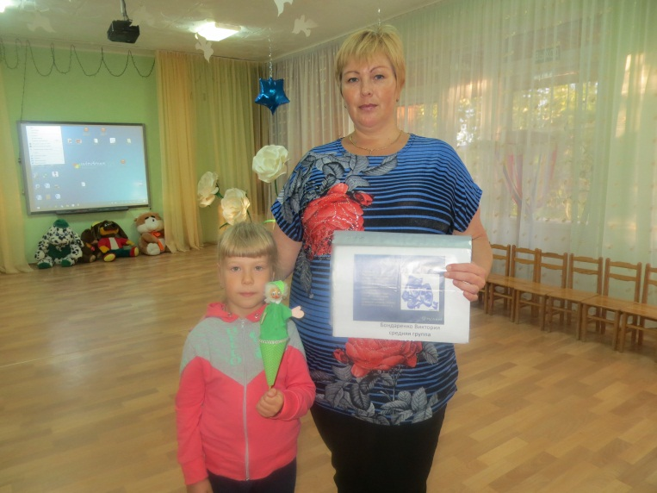
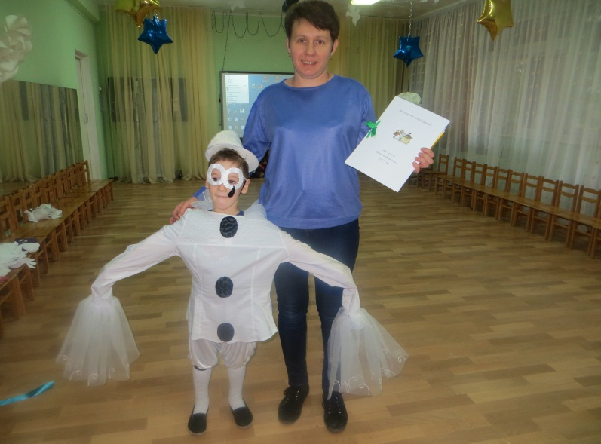
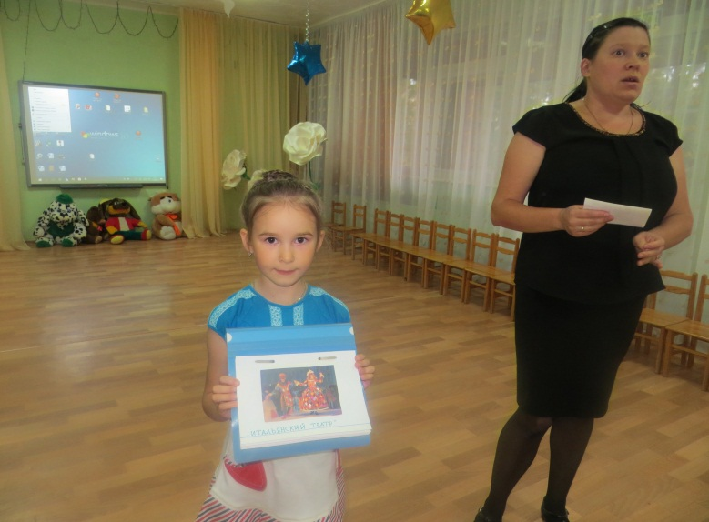
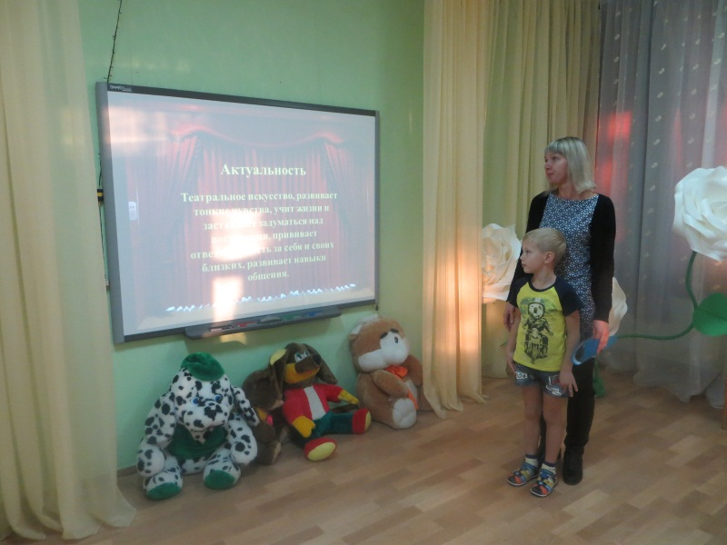
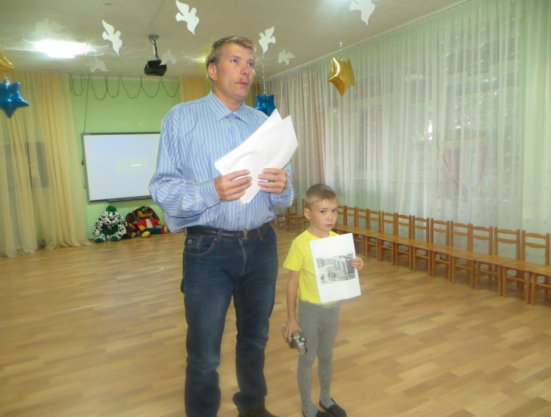
СЕНТЯБРЬ
«История театра»

Slide 21
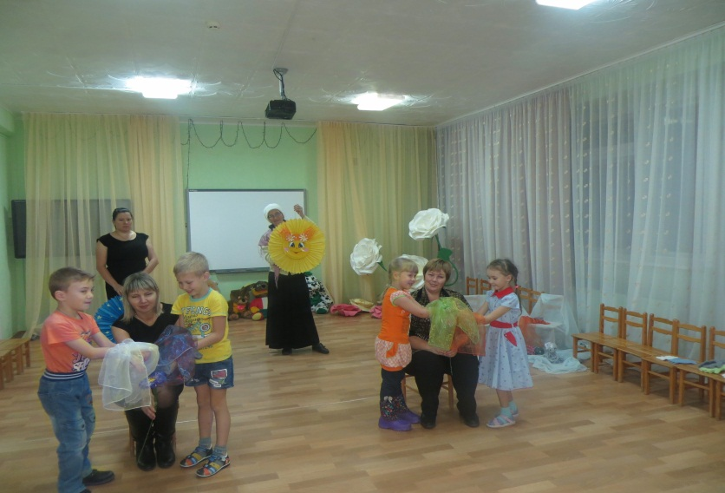
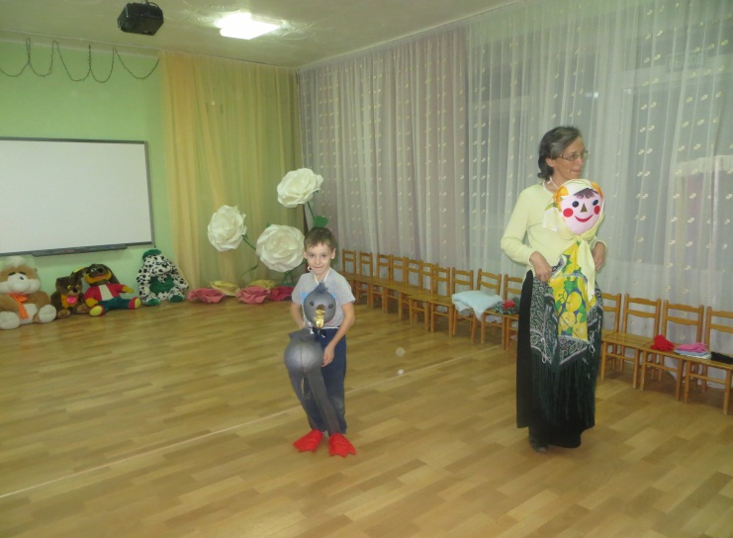
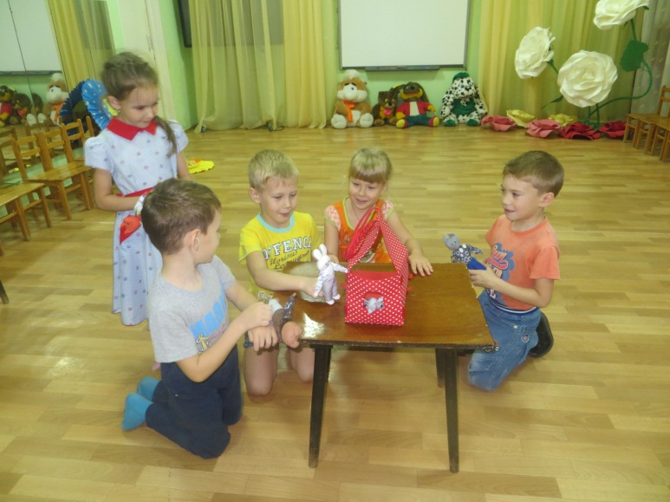
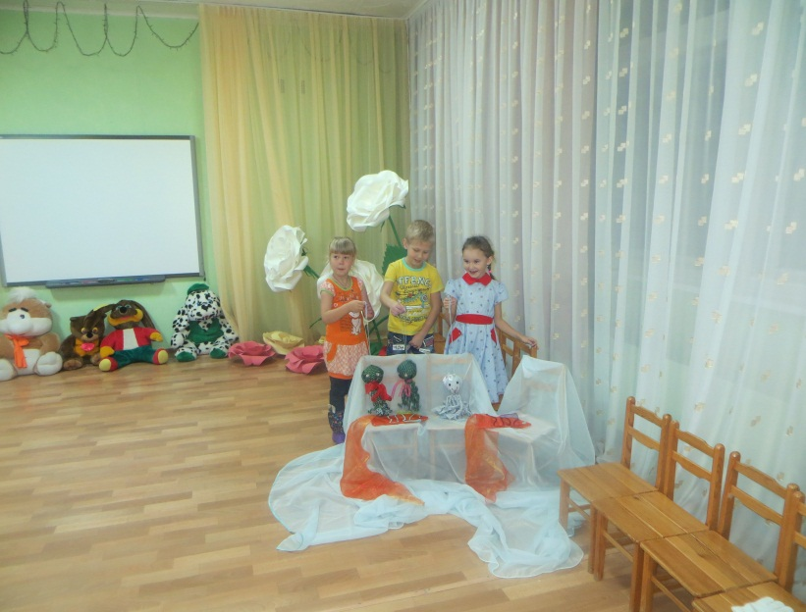
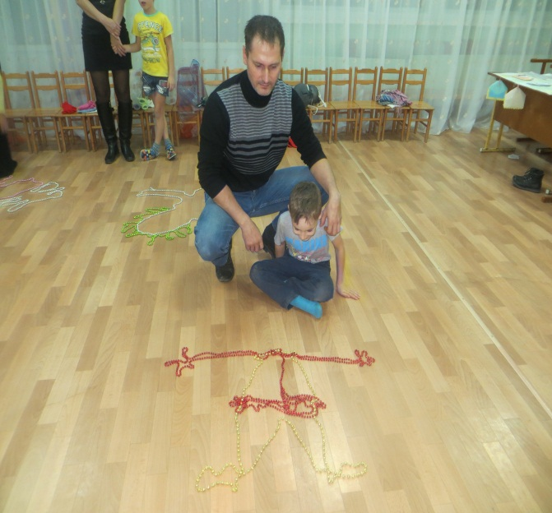
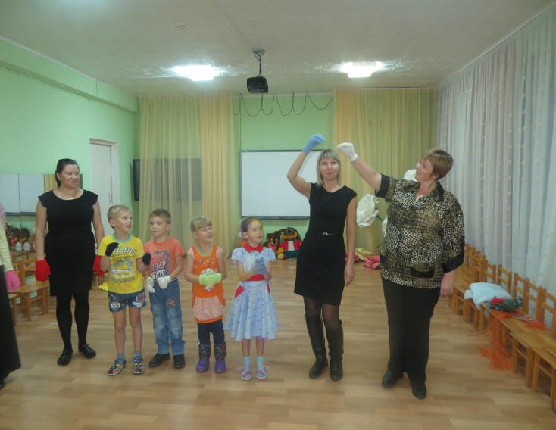
ОКТЯБРЬ
«Театр и куклы»

Slide 22
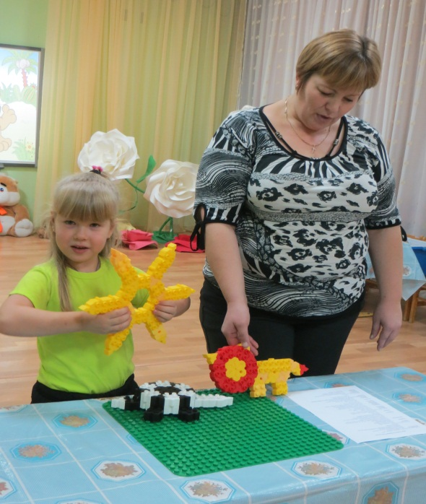
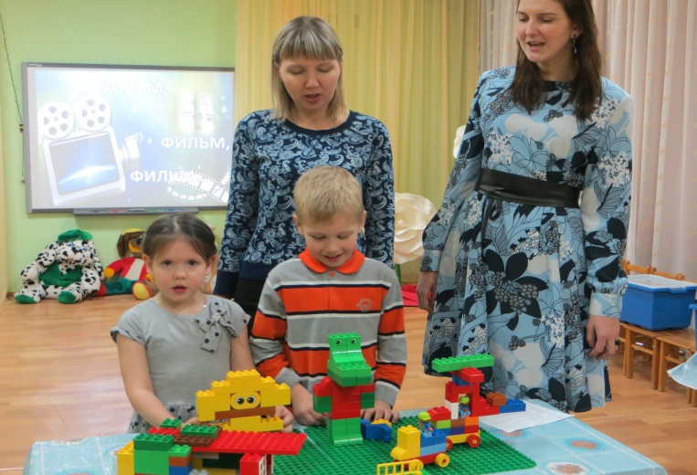
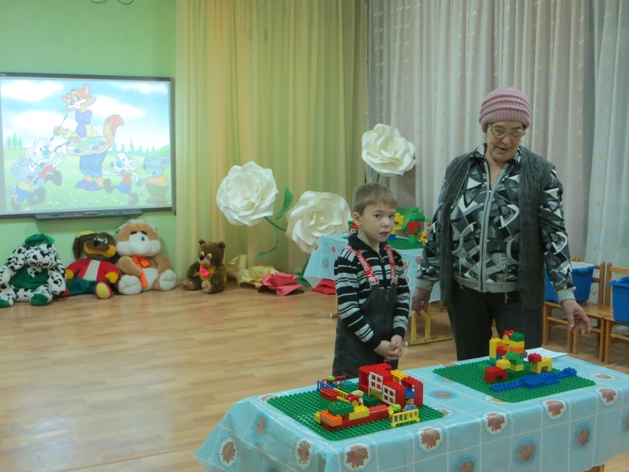
НОЯБРЬ
LEGO театр
«Крокодил Гена и Чебурашка»
«Львенок и черепаха»
«Кот Леопольд»

Slide 23
СУТЬ ПРОЕКТА
Реализационный этап
Тематический план
№ | Месяц/тема/количество встреч в месяц | Цель | Вид деятельности, репертуар
1 | Сентябрь «История театра» | Знакомство с историей возникновения театра (от античности до современности), разными видами театра, театрами разных стран, их характерными особенностями; с жизнью и профессиональными достижениями выдающихся режиссеров современности. | Информационно- исследовательские, творческие проекты (составление и реализация плана действий, оформление результатов: сочинение, доклад, газета, альбом с рисунками, фотографиями и пр.) и их презентация в театральной гостиной.
2 | Октябрь «Театр и куклы» | Знакомство с историей возникновения театра кукол разного вида (марионеток, кукол теневого, пальчикового театра т. д.) | -инсценирование песен, небольших сценок, сказок с помощью кукол различных систем; - создание декораций к театральным постановкам; -участие в городском конкурсе чтецов «Капели звонкие стихов».
3 | Ноябрь «LEGO театр» | Создание привлекательной игровой ситуации, способствующей возникновению у детей собственных конструкторских замыслов. (дети с помощью конструктора создают героев, декорации, разыгрывают диалоги, поют финальную песню). | Фестиваль «Игровое кино» Мультфильмы: -«Как Львенок и Черепаха пели песню»; -«Кот Леопольд»; -«Крокодил Гена и Чебурашка»
4 | Декабрь, январь, февраль «Семейные праздники» | -Организация театральных постановок с участием детей, родителей, педагогов. -Знакомство детей и родителей с опытом, традициями, особенностями проведения праздников в других семьях. | Интерактивное музыкальное театрализованное представление «Новогоднее чудо»; -«Рождественские колядки»; -«Масленица».
5 | Март, апрель, май «Семейный театр» | -Постановка семейных спектаклей; -Посещение театров г. Екатеринбург, г. Нижний Тагил. | -«День театра» Фестиваль семейных театров («Волк и семеро козлят на новый лад», «Репка на новый лад» и др.), -участие в городской игре-викторине «Музыкальная шкатулка».
6 | Один раз в квартал – субботний абонемент «Здравствуй, театр!» в Качканарской городской библиотеке им. Ф. Т. Селянина (встречи с искусством, ориентированные на разновозрастную семейную аудиторию).

Slide 24

ТЕКУЩИЕ РЕЗУЛЬТАТЫ ПРОЕКТА
01
02
Результат проекта
II этап –Реализационный
(август 2017 г- май 2018 г)
Укрепление, развитие и гармонизация семейных отношений в процессе творческого созидания и общения.

Slide 25
СУТЬ ПРОЕКТА
Этап, сроки проекта | Задачи этапов проекта | Мероприятия проекта | Сроки или период (мес.) | Ожидаемые результаты
III этап Итогово-аналитичес- кий (июнь-август 2018 г) | 1. Внесение корректив в целях дальнейшей поддержки семьи в условиях ДОО. 2. Диссеминация опыта работы по сотрудничеству Организации с семьей. | 1. Мониторинг удовлетворенности родителей деятельностью ДОО в рамках инновационного проекта. 2. Аналитический отчет по реализации инновационного проекта. | Июнь 2018 г Июль 2018 г Август 2018 г | -Повышение профессиональной компетентности педагогов по вопросам по сотрудничества Организации с семьей -Создание модели социального партнерства. -Мониторинг результативности инновационного проекта

Slide 26

ТЕКУЩИЕ РЕЗУЛЬТАТЫ ПРОЕКТА
03
Результат проекта
III этап- Итогово-аналитический
(июнь-август 2018 г)
-Повышение профессиональной компетентности педагогов по вопросам сотрудничества
Организации с семьей
--Создание модели социального партнерства.
-Мониторинг результативности инновационного проекта

Slide 27
СУТЬ ПРОЕКТА
Возможности семейного театра в ДОО как средства развития воспитательного потенциала семьи
гармонизация детско-взрослых отношений на всех возрастных этапах
перевод родителей и ребенка
от наблюдений за игровыми
действиями педагога к прямому
включению их в процесс
театральной деятельности в д/с,
а затем в самостоятельную
организацию домашних театральных
постановок
перевод родителей
от «проживания
рядом» с детьми
– к построению
взаимоотношений,
основанных
на принципах уважения,
доверия, открытости
Возможности театра
переход от ситуативного
воздействия на ребенка к
систематическому,
содержательному,
эмоционально наполненному
досугу
сближение членов семей
и развитие доверительного
отношения с педагогами ДОО

Slide 28
ОЖИДАЕМЫЕ РЕЗУЛЬТАТЫ ПРОЕКТА
Ожидаемые результаты
Семейный театр может стать средством воспитания детей и взрослых, гармонизации детско-взрослых отношений, а театральное искусство – ступенью к познанию мировой художественной культуры.

Slide 29
ВНЕДРЕНИЕ РЕЗУЛЬТАТОВ ПРОЕКТА
Практическая значимость инновационного проекта для развития системы образования
в Свердловской области
СОЗДАНИЕ
МОДЕЛИ
СОЦИАЛЬНОГО ПАРТНЕРСТВА

Slide 30
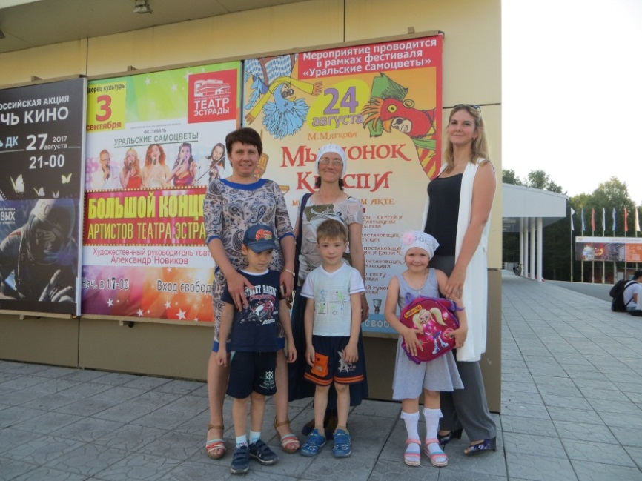
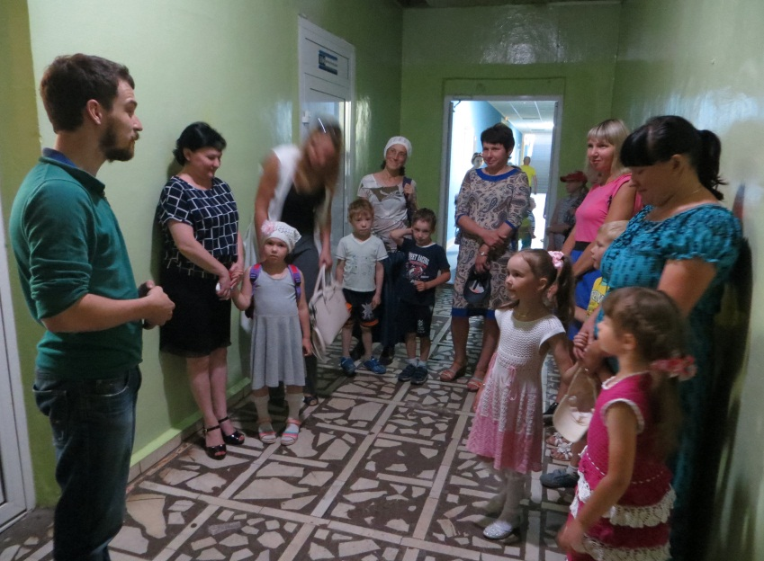
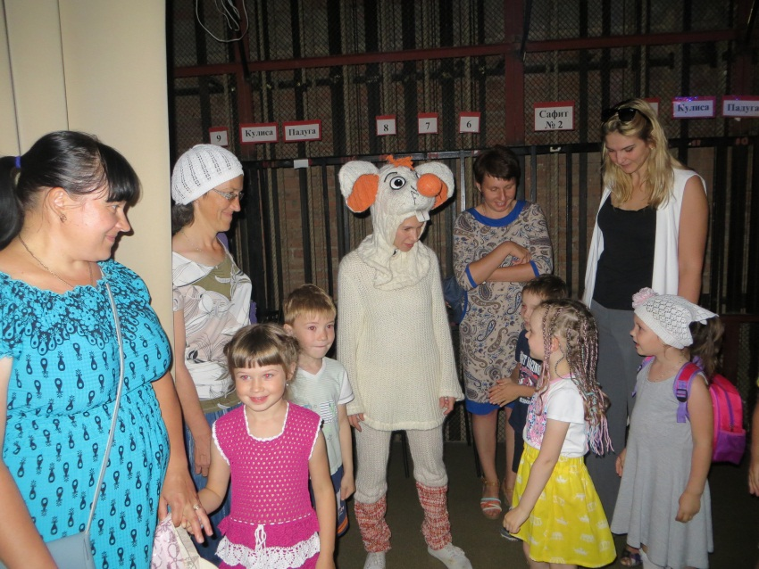
АУ «Дворец культуры»
«Мышонок Криспи»

Slide 31
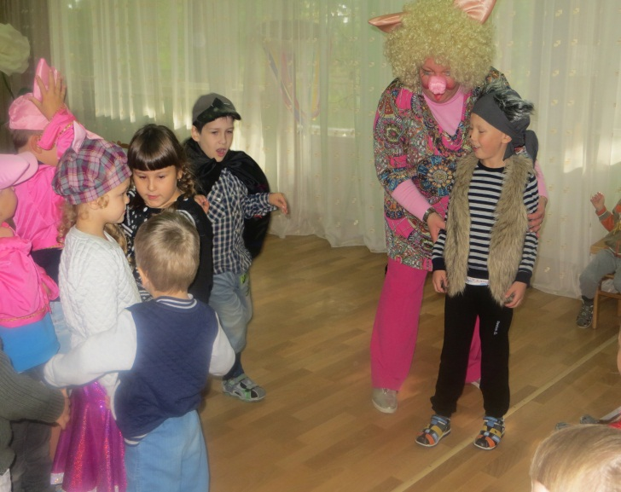
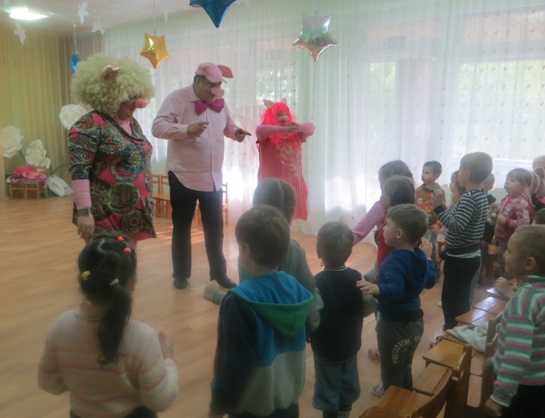
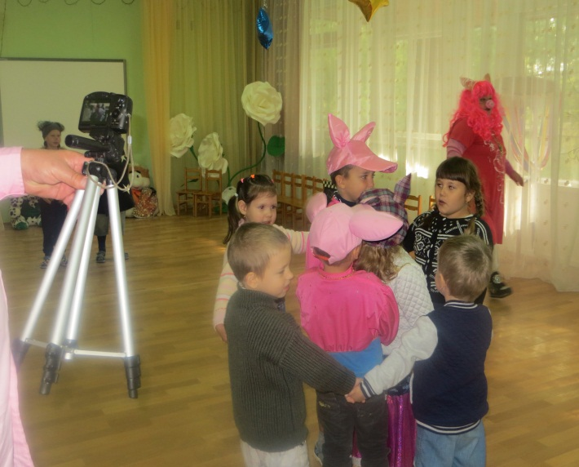
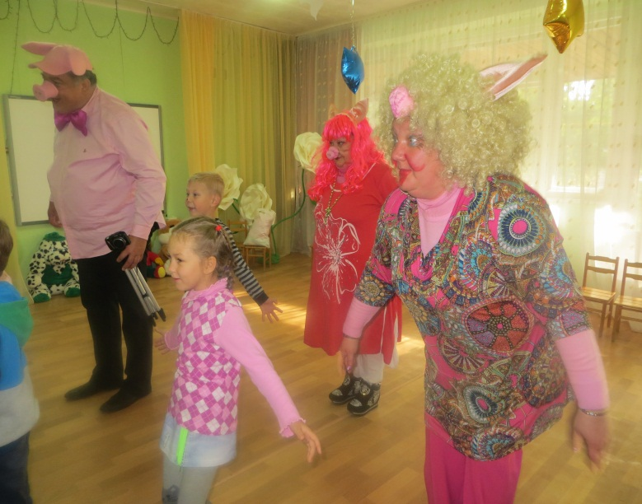
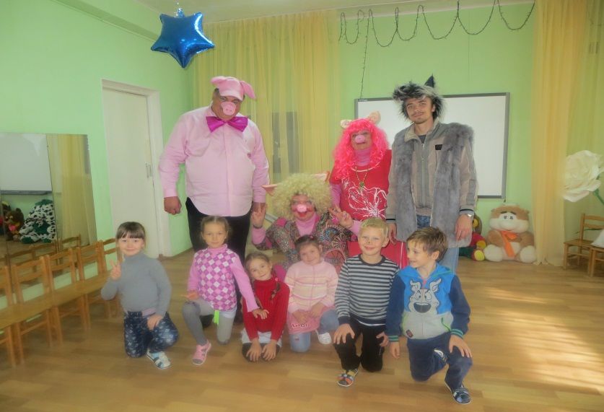
АУ «Дворец культуры»
Интерактивная сказка «Три поросенка»

Slide 32
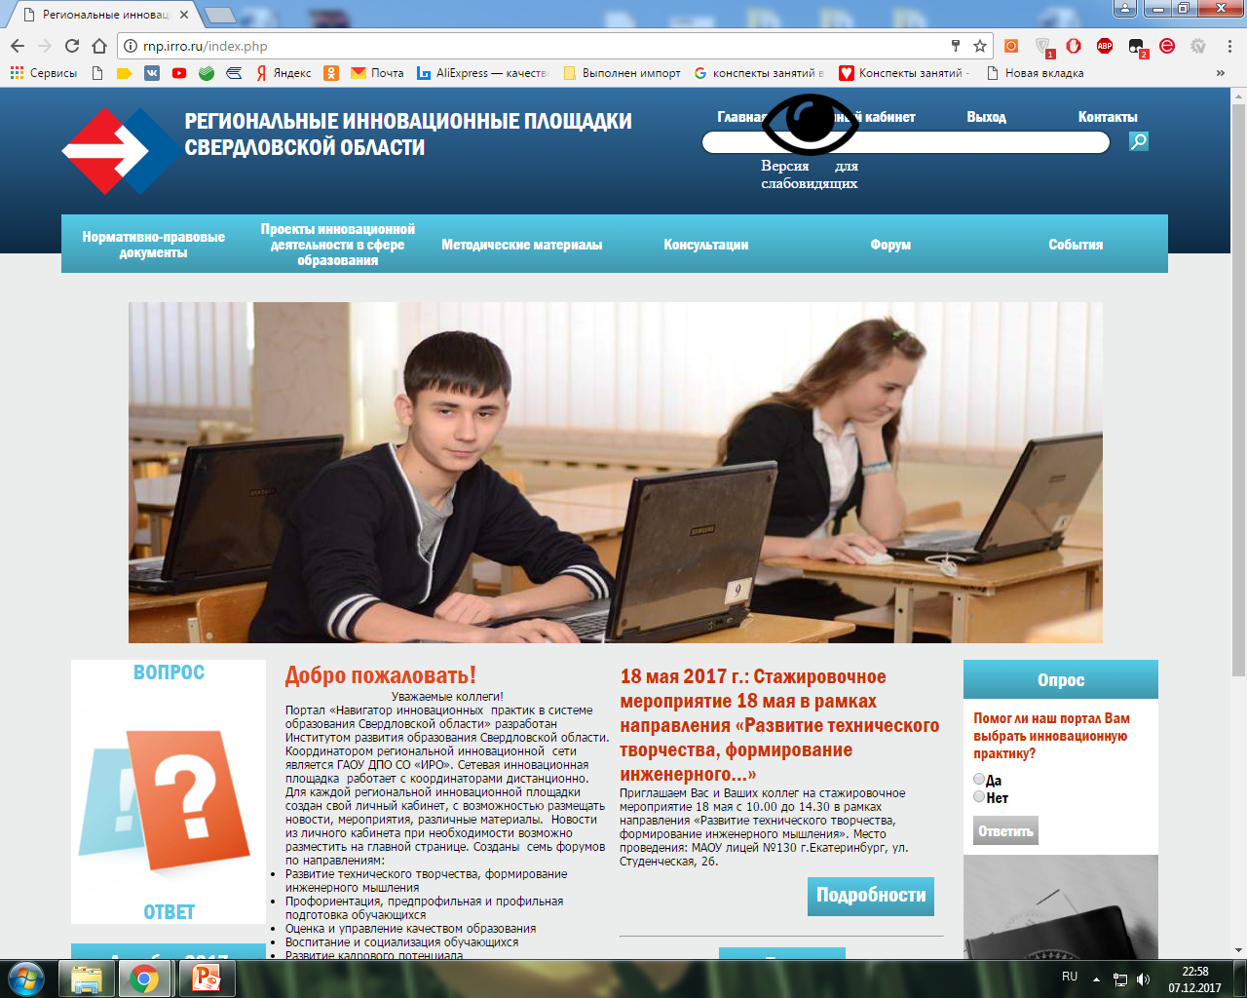
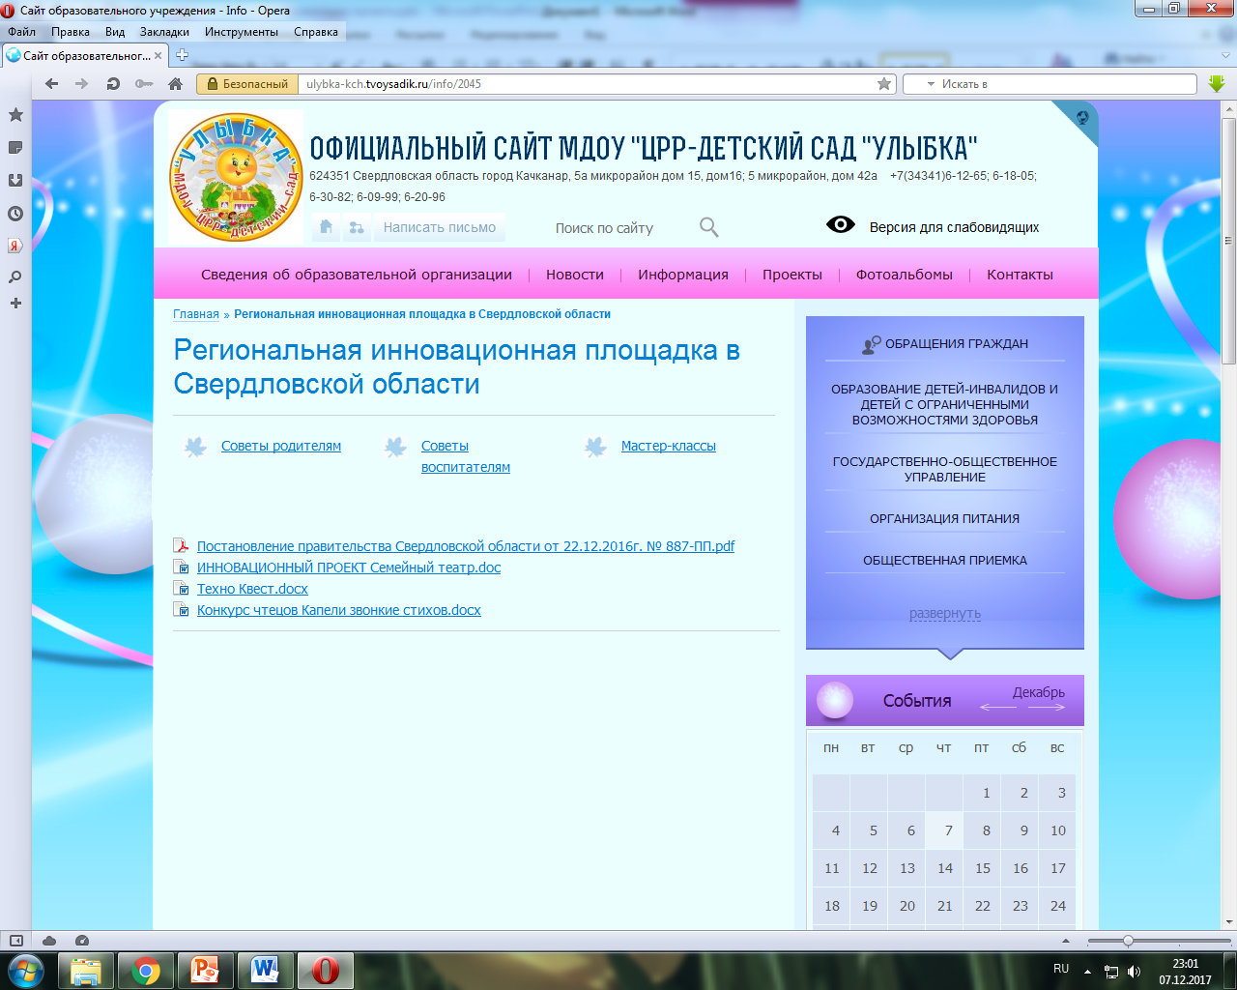

Slide 33
Тема проекта «СЕМЕЙНЫЙ ТЕАТР»
МДОУ «Центр развития ребенка – детский сад «Улыбка»
Свердловская область, Качканарский городской округ, 5А микрорайон, д.15
ulybka-kch.tvoysadik.ru
dou.u@kgo66.ru
8(34341) 6-12-65, 8(34341) 6-09-99

